Slide 1
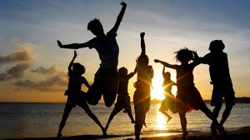
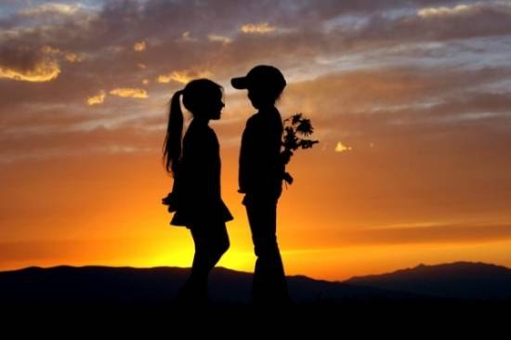
«Життя людини – найвища цінність» профілактика суїциду серед підлітків Пасюк С.П.

Slide 2
Якщо хочеш, щоб життя тобі усміхнулось – спочатку сам усміхнися життю.

Slide 3
БЕСІДА Друзі, часто трапляється так, що людина опиняється у скрутному становищі. Іноді їй здається, що вийти з тієї чи іншої ситуації неможливо. Людина впадає в дивний стан, який має назву «депресивний». Характерними ознаками цього стану є: відсутність жаги до життя, безсилля, втрата апетиту, пригнічений настрій, небажання спілкуватися з оточуючими, замкнутість, думки про скоєння самогубства – суїцид. Що це за поняття «суїцид»?

Slide 4
Самогубство, суїцид (від лат. Sui caedere - вбивати себе) - цілеспрямоване позбавлення себе життя, як правило, добровільне (хоча бувають і випадки вимушеного самогубства.

Slide 5
Підлітковий вік вважається найбільш вразливим у плані чутливості до зовнішніх чинників. Можливо ви помічали за собою зміни поведінки? Якщо так, то не соромтесь розповісти про цей стан дорослій людині, якій ви довіряєте.

Slide 6
Причини скоєння суїцидів Серед причин самогубств можна назвати наступні: -проблеми в особистому житті: -неприємності з навчанням, -пережите в дитинстві насильство , - тотальний неуспіх у романтичних чи сексуальних відносинах; -нещасна любов; -смерть когось із рідних чи друзів; -нерозуміння оточуючими, самотність; -фінансові проблеми; -проблеми зі здоров'ям; (невиліковні хвороби) -важка депресія (по зведеннях ВООЗ до 15% депресій завершуються самогубством ); -бідність, -відносини в родині і з однолітками, -алкоголь і наркотики, -соціальна ізоляція. Якщо когось з вас, учні, турбують такі проблеми в житті, то слід звернутись за допомогою до дорослих.

Slide 9
Чому саме підлітковий суїцид найбільш поширений? У підлітковому віці відбувається гормональна перебудова організму, фізіологічна перебудова. Зокрема, це стосується адреналіну, який сильно розбурхує підлітків. Те, що суїцидальна поведінка досить часто виявляється у підлітків, обумовлено як фізіологічними чинниками, так і соціальними й психологічними. Недарма цей вік вважається критичним.

Slide 12
Учні, можливо для вас ця тема дуже складна та незрозуміла. Але…Знаючи причини, способи, особливості поведінки людей, схильних до скоєння самогубства, ви зможете не тільки зберегти життя когось з близького оточення, але й запобігти тому, щоб занапастити власне життя. А як ми з вами бачили на початку бесіди: «Життя – найдорожчій скарб!»

Slide 13
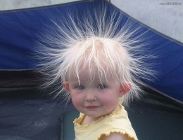
Життя, ти дивне й загадкове.
Життя, ти вічне дивоколо.
І в дивоколі чарівному
Я відшукаю колір веселковий…
Завжди потрібно шукати яскраві фарби та прикрашати ними життя!

Slide 14
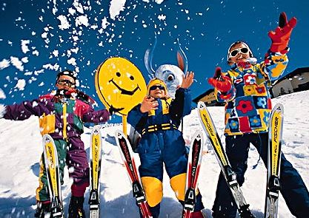
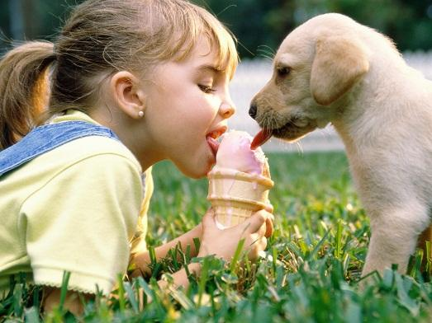
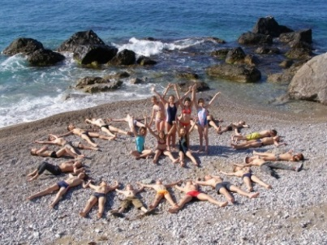
Життя твоє – безцінний дар! Не забувай про це ніколи. Ти спиш під зорями стожар, Чи з друзями ідеш до школи, Живеш ти в місті чи в селі, Подумай, як життя прожити? Ти слід залишиш на землі – То треба гарний залишити. Лариси Шевчук

Slide 15
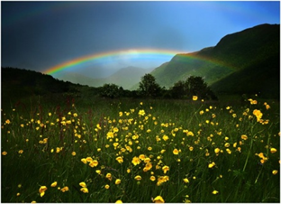
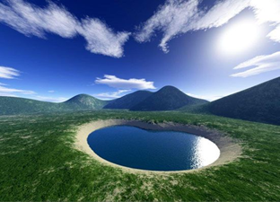
Життя – це пісня. Доспівай її до кінця! Життя – це боротьба. Стань борцем! Життя – це удача. Шукай цю мить! Життя таке чудове – не змарнуй його! Це твоє життя. Виборюй його! Мати Тереза

Slide 16
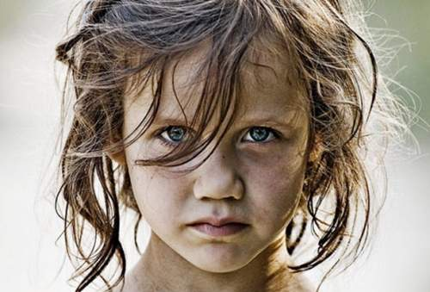
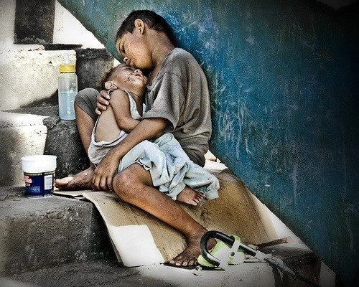
Життя — найвища цінність для людини, Воно дається їй один лиш раз, І про той скарб їй треба дбать щоднини, Бо кожна мить — то неповторний час.
Цінуйте те, що маєте!

Slide 17
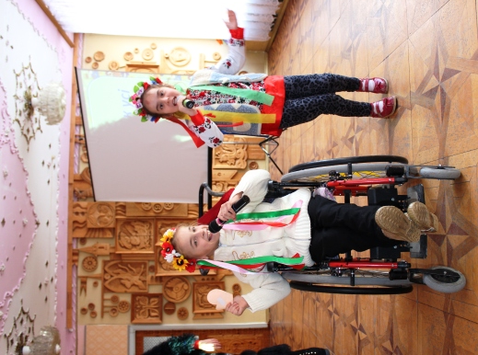
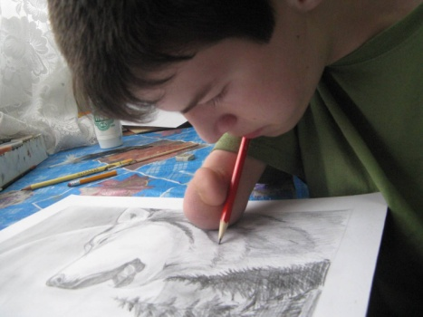
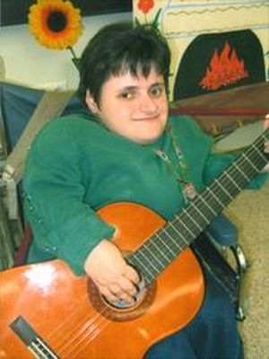
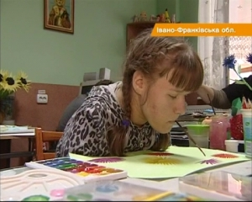
А чи любиш ти своє життя так, як люблять його вони?

Slide 18
Гра «Мудреці»
- Складіть розрізані прислів’я і поясніть їхній зміст.
Життя прожити -
… як музика дзвенить.
Де є життя,
… не поле перейти.
Життя біжить -
… там є надія.

Slide 19
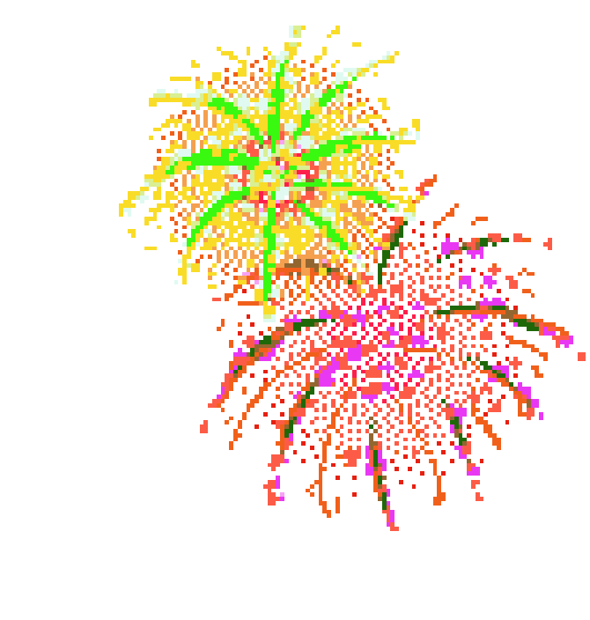
Ви – найкращі!

